Slide 1
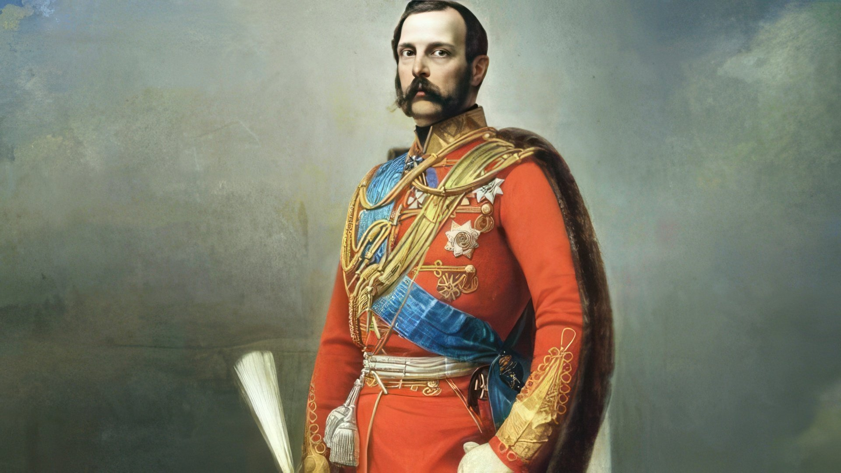
Александр II
Великая реформа и народничество
Подготовили:
1ПИб-02-3оп-23, пг.1

Slide 2

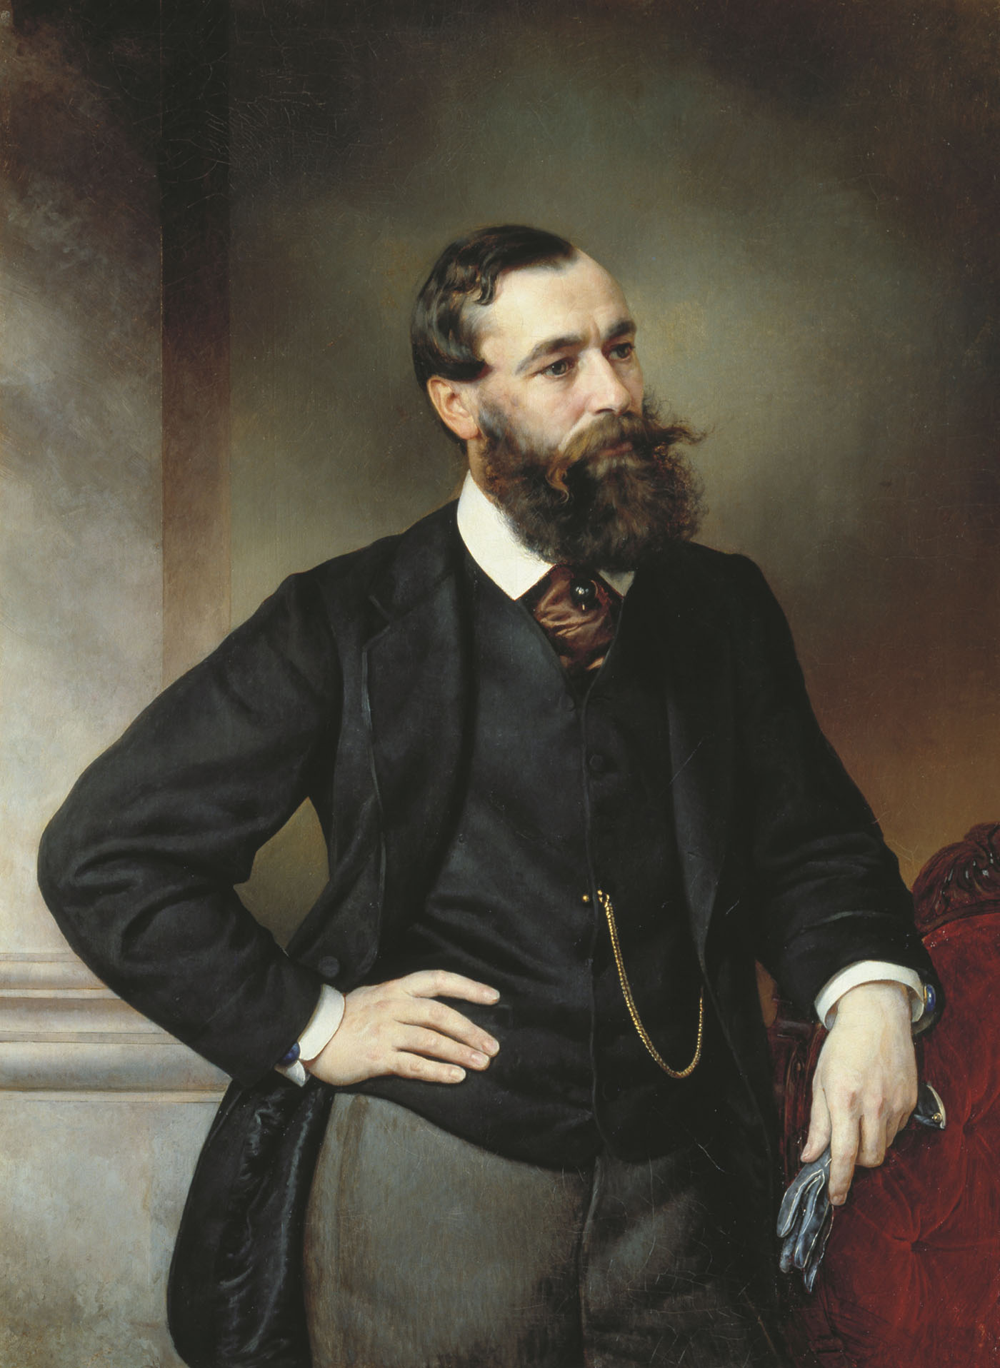
Точка зрения:
Он призван был исполнить одну из труднейших задач, какие могут представиться самодержавному правителю: обновить до самых оснований вверенное его управлению громадное государство, упразднить веками сложившийся порядок, утвержденный на рабстве, учредить суд в стране, которая от века не знала, что такое правосудие, переустроить всю администрацию, водворить свободу печати, везде вызвать к жизни новые силы, поставить на свои ноги сдавленное и приниженное общество и дать ему возможность двигаться на просторе
Борис Николаевич Чичерин
историк, юрист, публицист

Slide 3
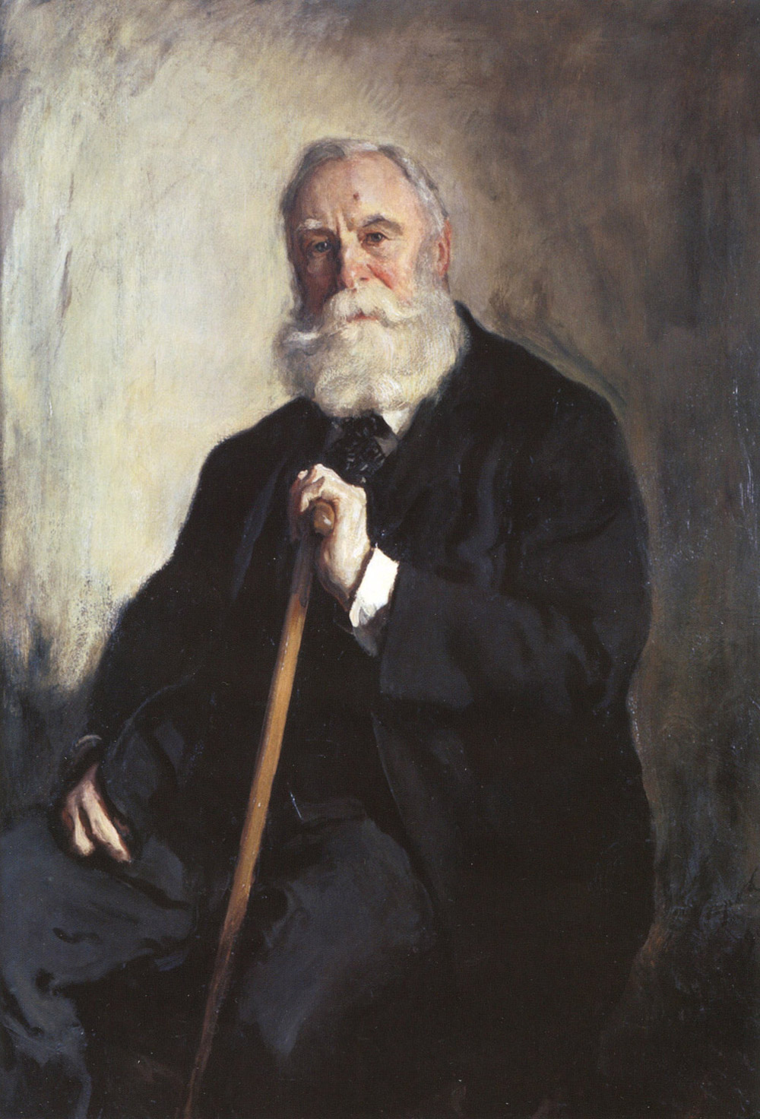
Кратко о Б.Н. Чичерине:
Чичерин Борис Николаевич (26.5.1828, Тамбов — 18.2.1904), историк, юрист, публицист, обществ. деятель. Из старинного дворянского рода, ведущего родословную от эпохи Ивана III. Окончил в 1849 юр. ф-т Моск. ун-та. В 1853 представил магист. дисс. «Обл. учреждения России в 17 веке» (из-за противодействия официозных историков защищена только в 1856), оставлен при ун-те для подготовки к проф. званию. Вышедшие в 1858 «Опыты по истории русского права» и «Очерки Англии и Франции» вызвали острые дискуссии и сделали автора знаменитым. Он явился теоретиком «Государственной школы» в русской ист. науке, оказавшей заметное влияние на всю последующую отеч. историографию, фактически положил начало рос. политологии. Его «Воспоминания» являются ценным источником по истории обществ. жизни России 19 в.

Slide 4
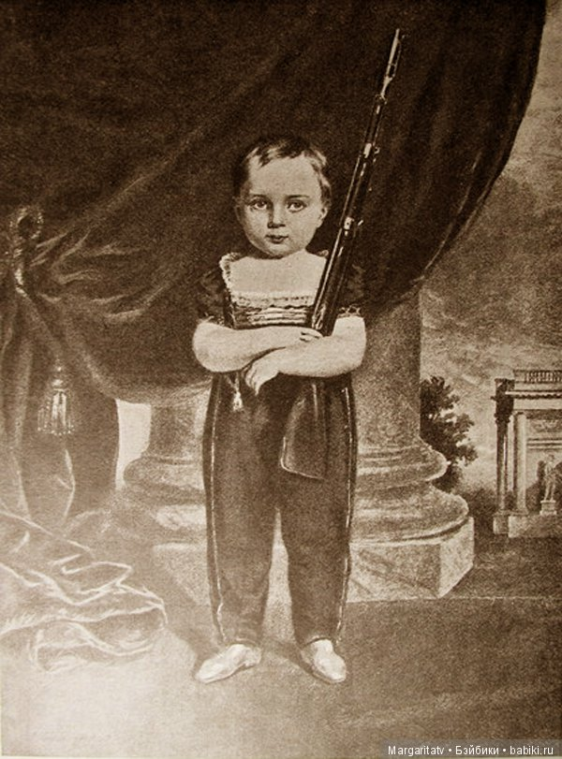
Детство
Родился Александр 29 апреля 1818 года в Москве. Это была Светлая среда, когда все члены Императорской фамилии собрались в Чудовом монастыре встречать Пасху. Образование мальчик получал дома, и нужно отметить, что оно было достаточно высокого уровня. Роль главного наставника, который должен был следить не только за обучением, но и за воспитанием Александра, досталась Василию Жуковскому. Основы Закона Божия и священной истории мальчик получал от протоирея Герасима Павского. Премудрости арифметики он постигал с академиком Коллинзом, а военному делу учился у Карла Мердера.

Slide 5
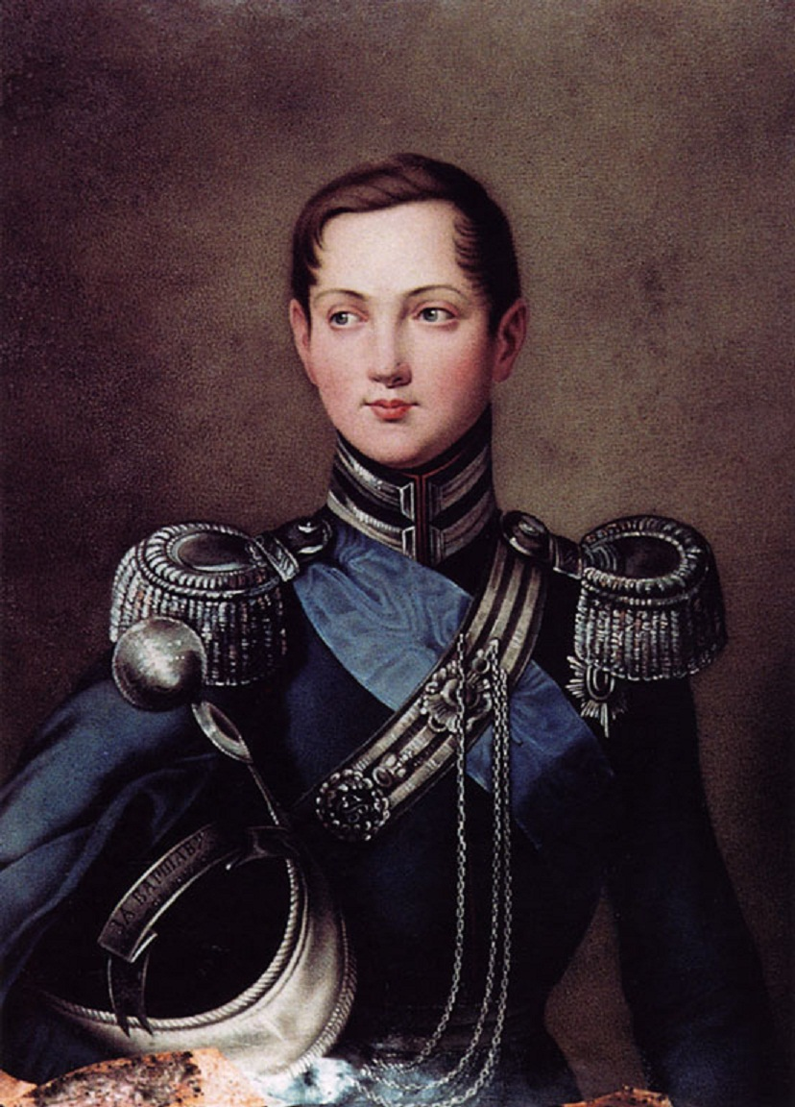
Юность
Помимо этих предметов, Александр Николаевич изучал законодательство, финансы, статистику, внешнюю политику. Он был очень смышленый, обладал отличной памятью, поэтому уроки усваивал очень быстро и легко. По мере взросления в нем проявилась юношеская пылкость и влюбчивость. Когда он был в Лондоне, то впервые влюбился. Предметом его романтических вожделений была британская королева Виктория.
Тогда он не знал, что пройдет всего два десятка лет, и она станет для него самым ненавистным среди всех европейских правителей.

Slide 6
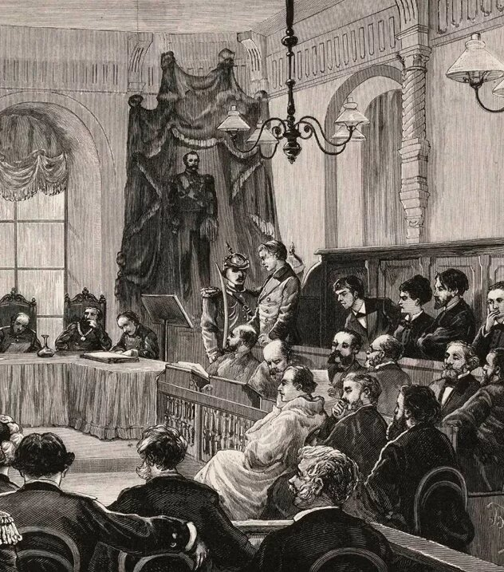
Путь к престолу
По достижению Александром совершеннолетия в 1834 году, в его биографии произошли большие перемены. Его, как наследника-цесаревича ввели во все основные государственные институты. В том же году он стал членом Сената, в 1835-м вошел в Святейший Синод, в 1841 году получил членство в Государственном Совете, а спустя год в Комитете министров. Будущий царь возглавил военно-учебные заведения, занимал должности председателя в Секретном комитете 1846-го и 1848-го года. Он отлично разбирается в крестьянской жизни, знает их проблемы, и видит, что самое время заняться реформами и изменениями, которые назрели уже давно.

Slide 7
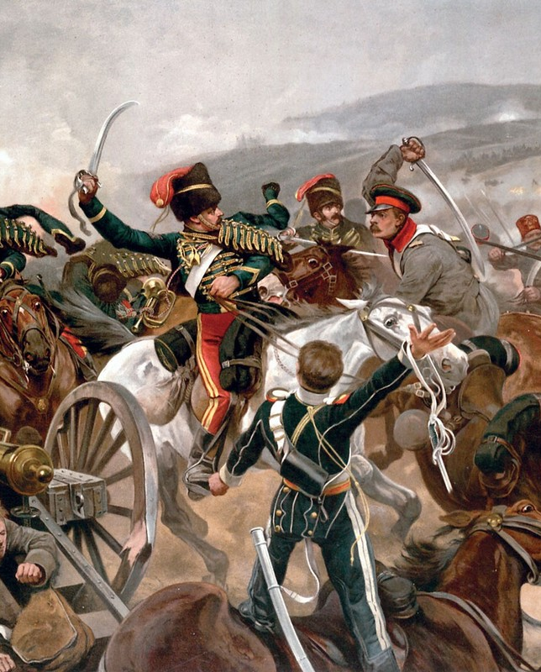
Крымская война
В 1853 году началась Крымская война, которая продолжалась до 1856-го. Она стала настоящей проверкой мужества и зрелости будущего российского царя. После того, как в Петербургской губернии было объявлено военное положение, именно Александр II командовал всеми столичными войсками.

Slide 8
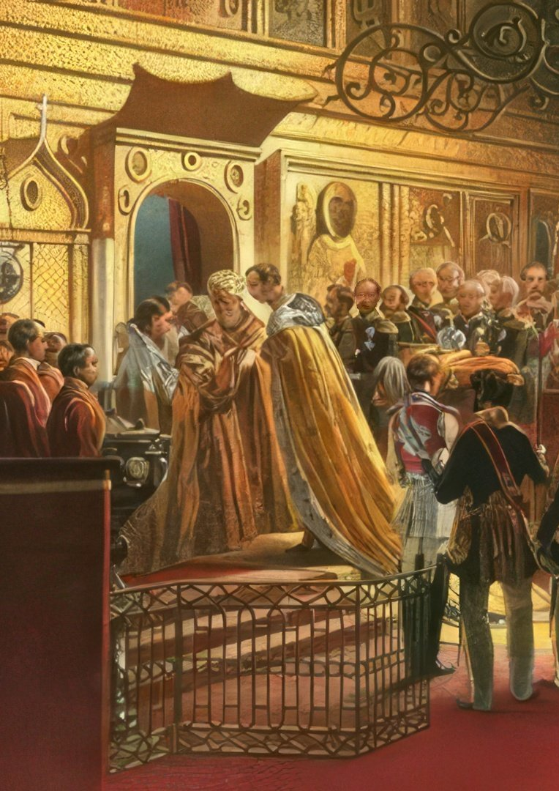
Восхождение на престол
В 1855-м Александр II взошел на престол, сменив там своего отца, который правил тридцать лет. Стоит отметить, что наследие его было не из простых, в стране давно назревали острые проблемы, требующие немедленного разрешения. И без того тяжелое положение усугубила проигранная Крымская война. В казне было пусто. Нужны были смелые, быстрые и решительные действия. Александр понимал, что нужно менять внешнюю политику, в первую очередь необходимо было добиться прорыва плотного блокадного кольца вокруг России, и для этого он решил использовать дипломатию. Весной 1856-го он заключает парижский мирный договор, условия которого были слегка неприемлемы, но диктовать свои условия было трудно, ведь российское государство ослабело. Так Александр II остановил Англию, целью которой было продолжение военной кампании и полный разгром России.

Slide 9
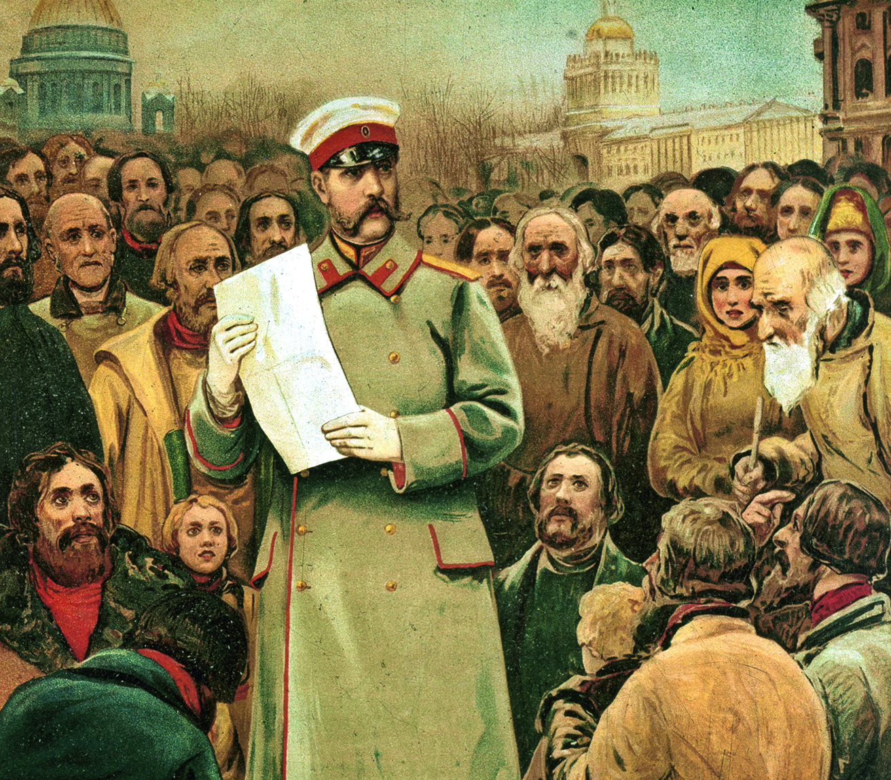
Внутренняя политика
Свое правление Александр II начал с освобождения лиц, нежелательных в правление своего отца Николая I. К таковым относились декабристы, петрашевцы и участники восстания в Царстве Польском 1830-1831 годов. В 1859 году в армию перестали набирать рекрутов, и на карте страны не стало военных поселений. В 1856 году, выступая перед московским дворянством, Александр II сказал, что «лучше отменить крепостное право сверху, нежели дожидаться до того времени, когда оно само собой начнет отменяться снизу». Это означало, что настало время подготовки и начала осуществления крестьянской реформы. Организовали секретный комитет «для обсуждения мер по устройству быту помещичьих крестьян». 3 марта 1861 года вышел Манифест «О Всемилостивейшем даровании крепостным людям прав состояния свободных сельских обывателей» и «Положение о крестьянах, выходящих из крепостной зависимости». Благодаря этой реформе Александр II вошел в историю как «Освободитель».

Slide 10
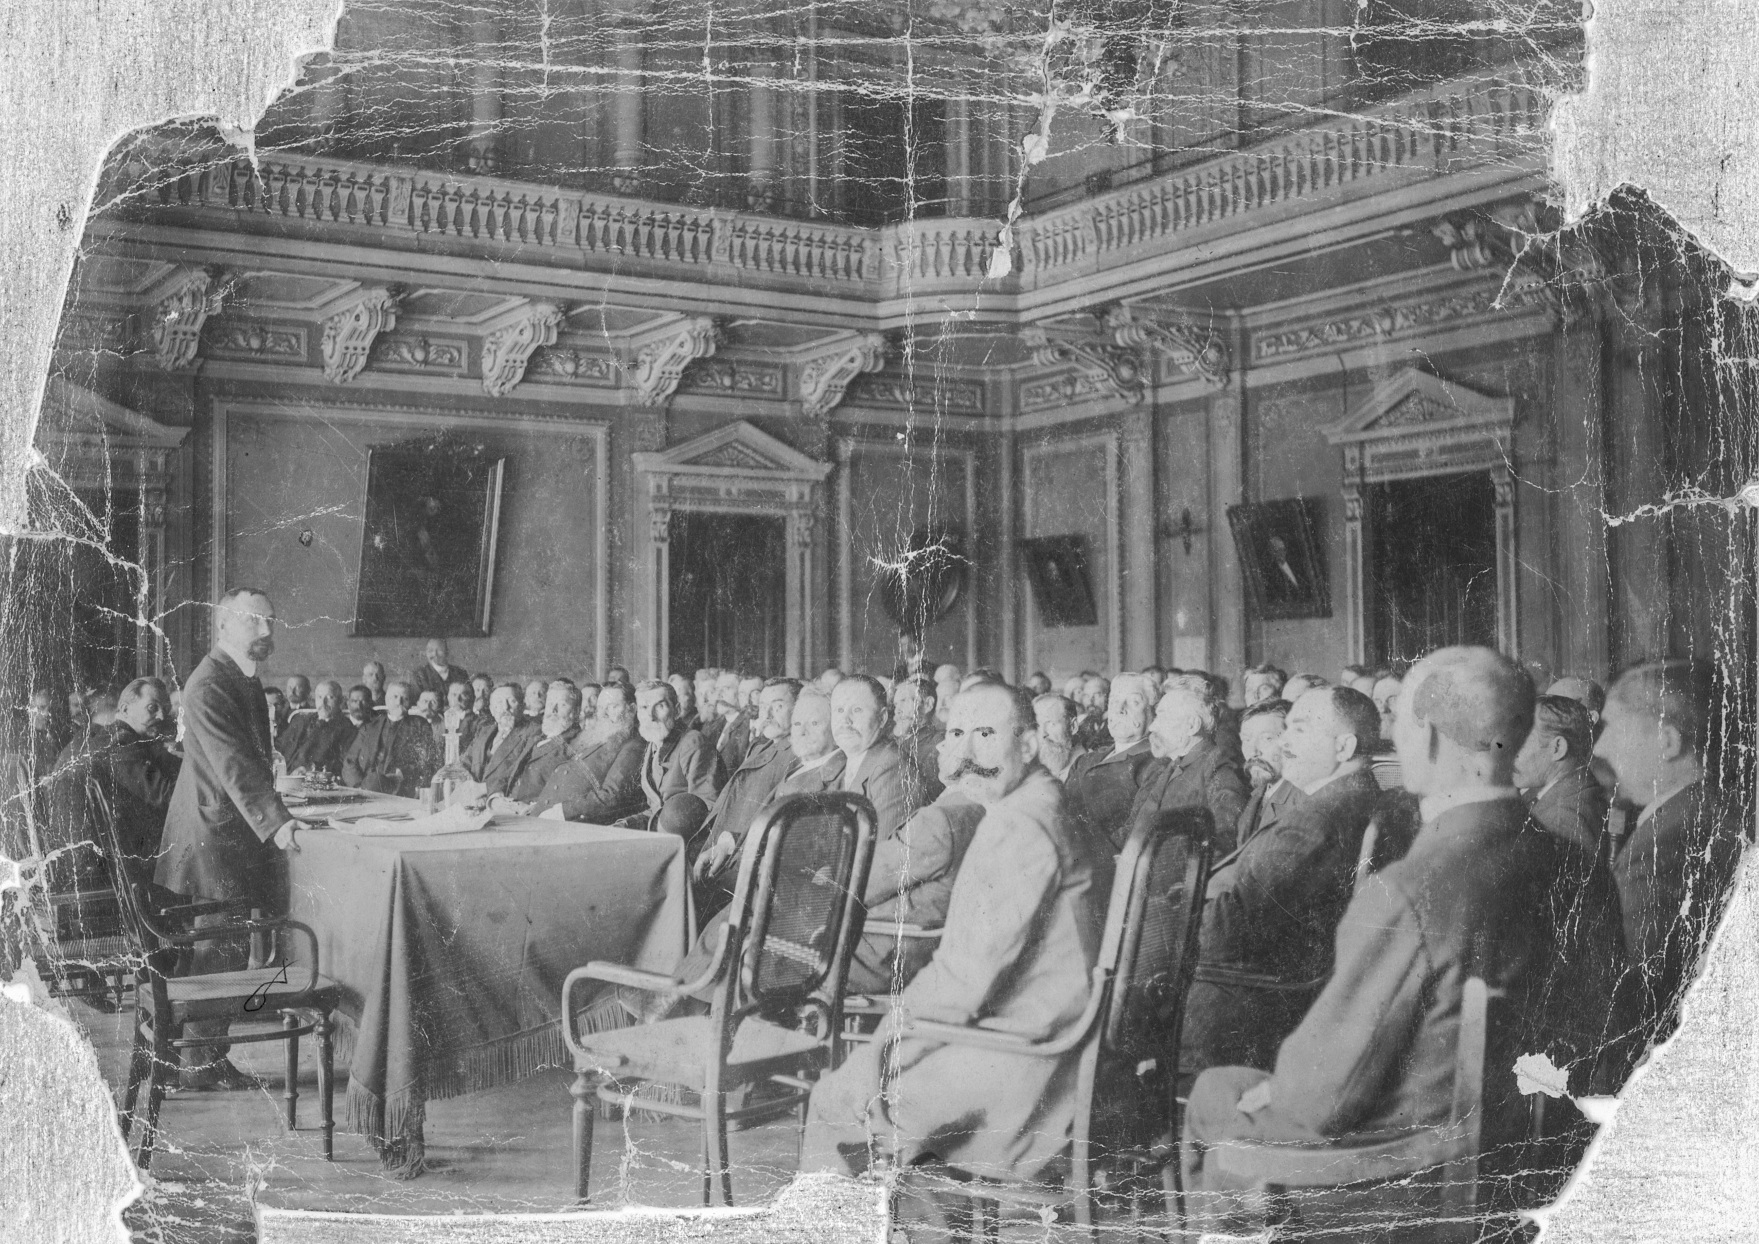
Реформы
Реформированию поверглись полицейская, финансовая, образовательная системы.
В 1864 году появились всесословные земские учреждения, которые были призваны решать различные общественные и экономические вопросы на местах.
В 1870 году были созданы городские думы и управы.
Реформы в области образования привели к развитию среднего женского образования (разрешили женские гимназии). Университеты получили возможность самоуправления.
За время правления Александра II открылись три новых университета.
Он также ограничил роль цензуры.
Военная реформа, проведенная в 1864 году, включала в себя реорганизацию Военного министерства, перевооружение армии, создание системы военных округов, введение всеобщей воинской повинности. Срок воинской службы сократился. В армии он составлял 6 лет (9 лет в запасе), во флоте — 7 лет (3 года в запасе).
Заседание Московской городской думы 1870

Slide 11
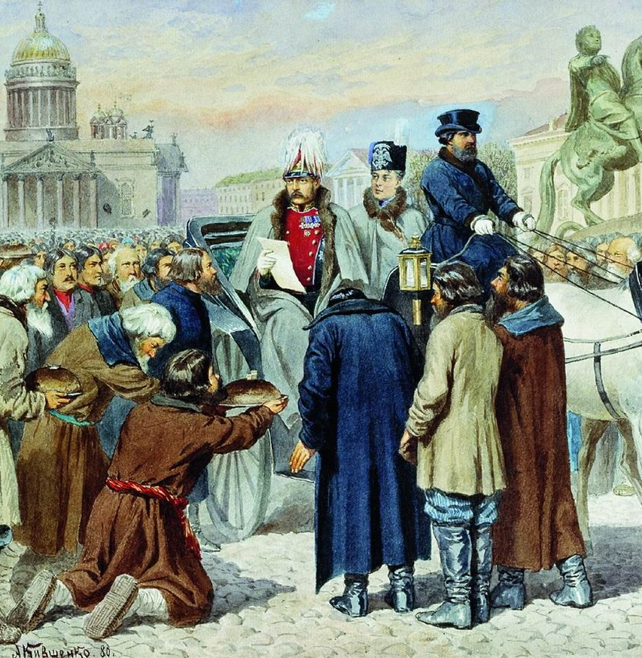
Результаты реформ
Проведенные реформы способствовали появлению в стране вольнонаемной рабочей силы. Это привело к активизации хозяйственной жизни. Россия начала медленное, но неуклонное превращение в страну с капиталистической промышленностью. Реформы помогли стереть границы между сословиями, увеличить численность представителей средних классов (разночинцев) и усилить их общественное влияние.
Вклад Александра II развитие России неоценим, он успел сделать очень много для ее развития и процветания. И поэтому он заслуженно вошел в историю под именем Освободителя и Реформатора.

Slide 12
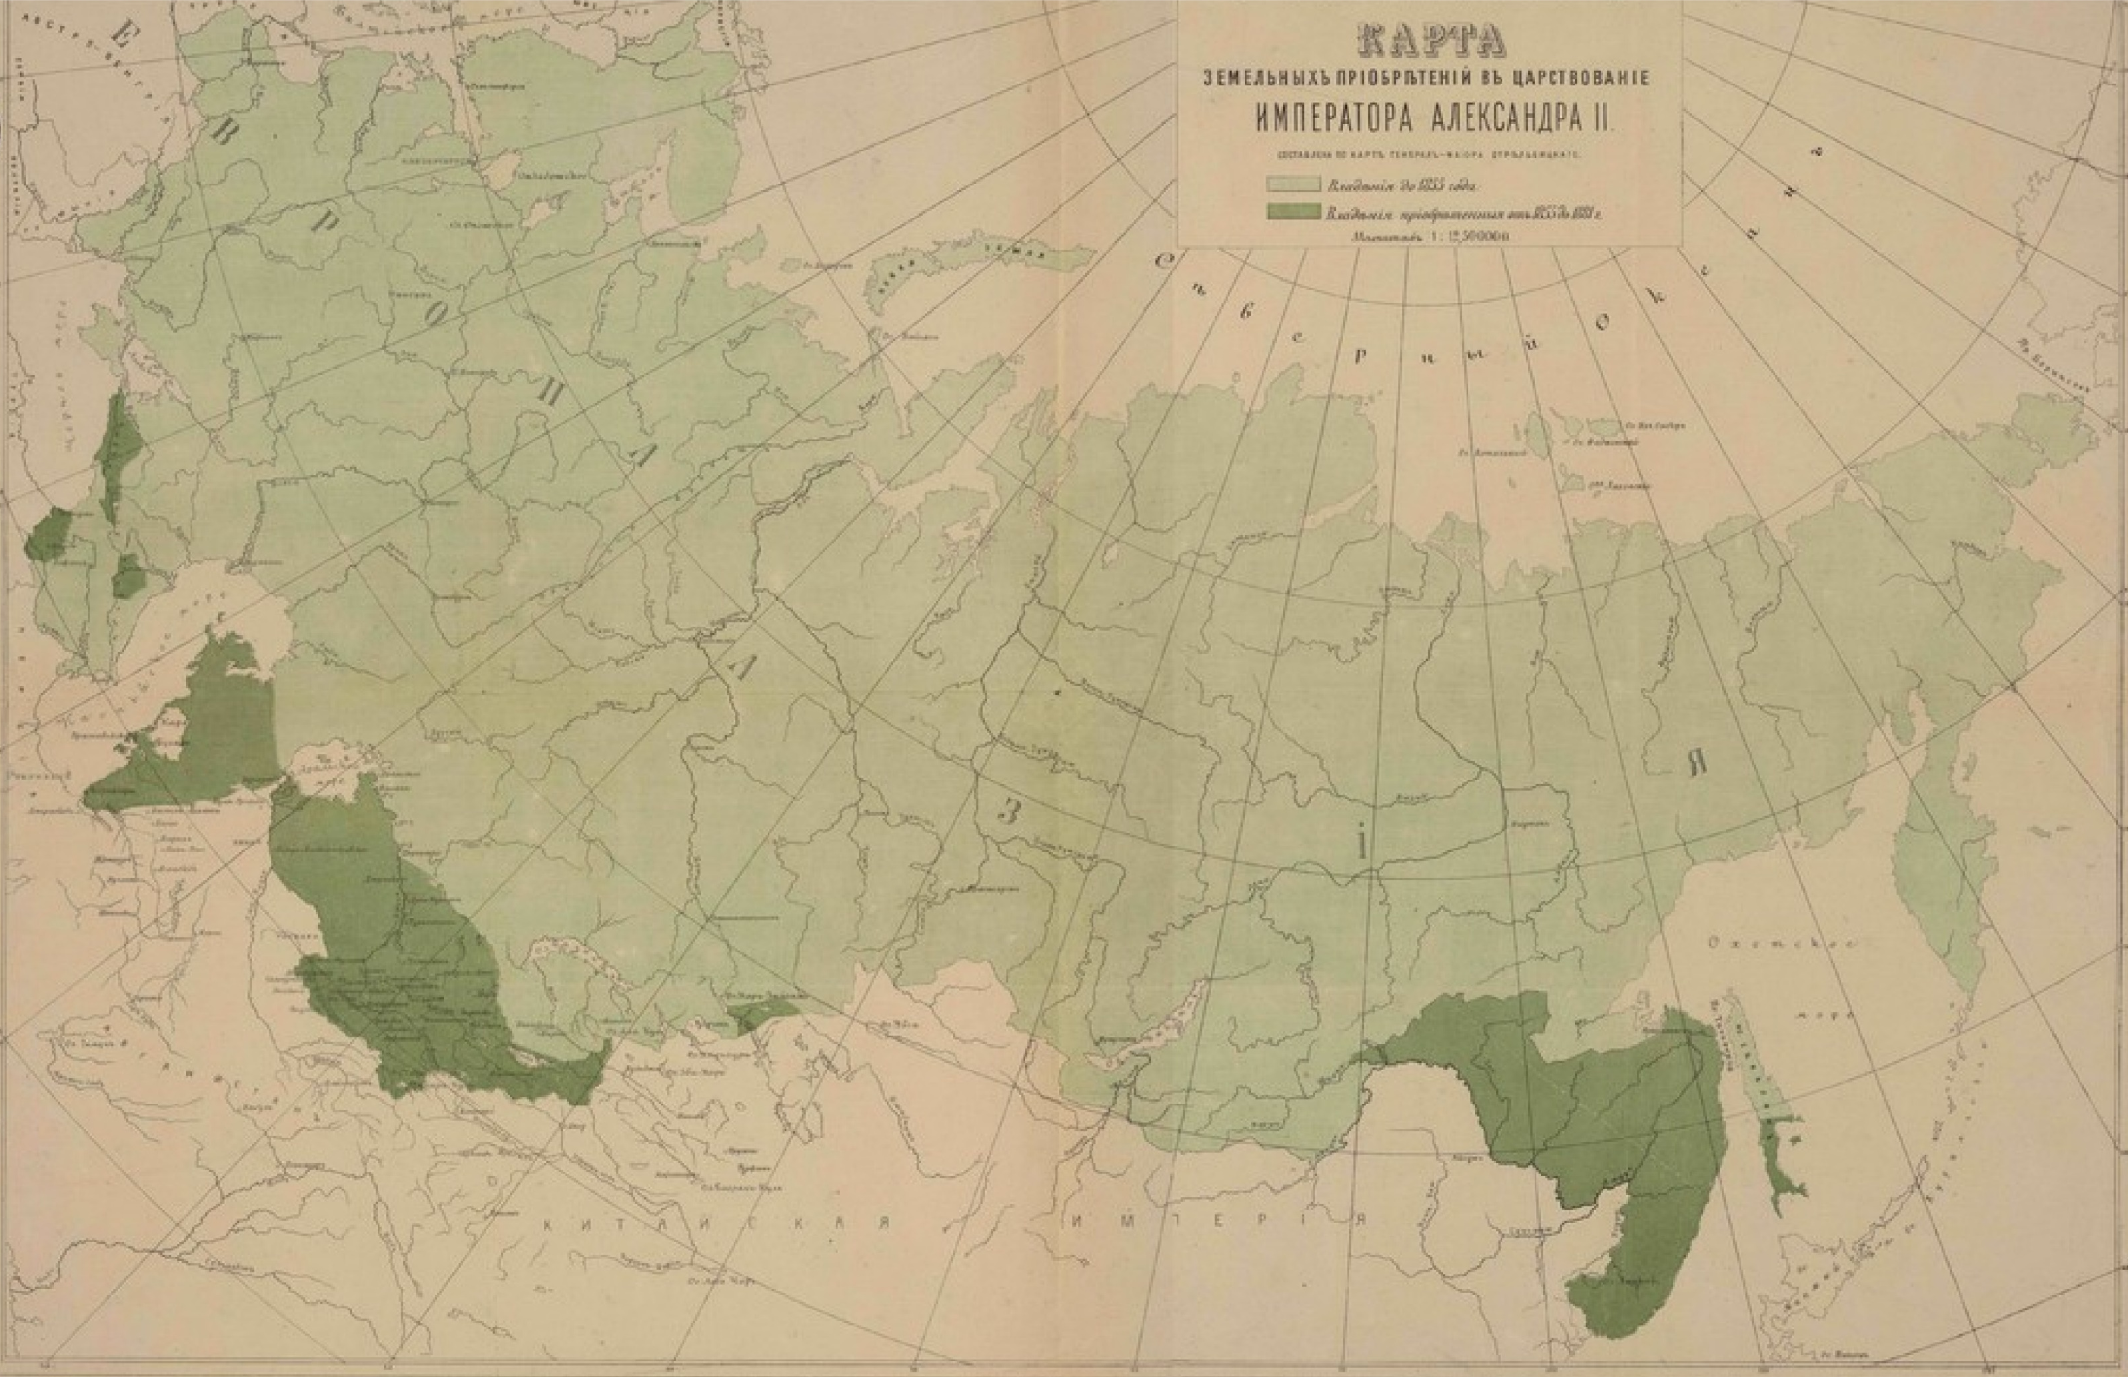
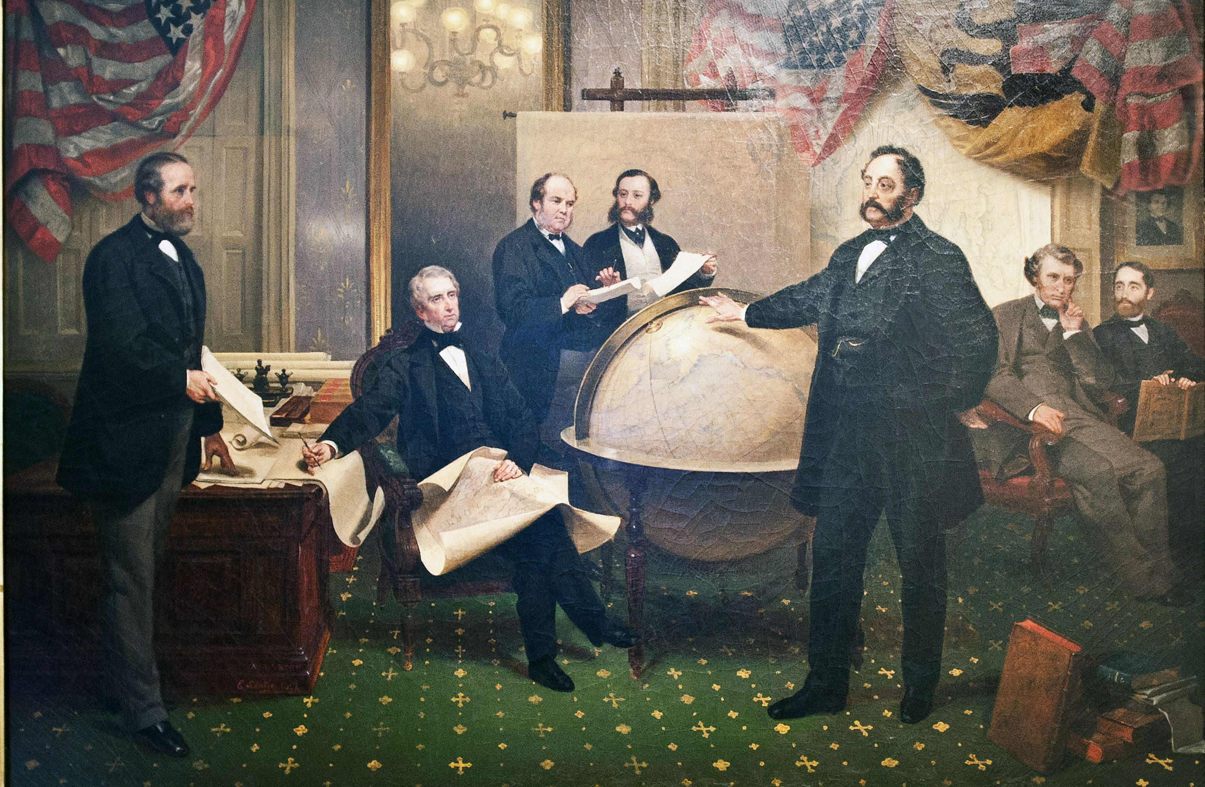
Внешняя политика
Внешние воины во время правления императора Александра II закончились победой России.
В 1864 году завершилась Кавказскую войну.
В 1858-1860 гг. по Айгунскому и Пекинскому договорам с Китаем к России отошли Амурский и Уссурийские края.
В 1867-1873 гг. Россия завоевала Туркестанский край и Ферганскую долину.
Кроме того, в состав России добровольно вошли Бухарский Эмират и Хивинское ханство.
Одновременно с этим в 1967 году к США перешли Аляска и Алеутские острова.
В 1877 году Россия объявила войну Османской империи, в которой Турция потерпела поражение. Победа России в этой войне помогла получить независимость Болгарии, Сербии, Румынии и Черногории. К России по Сан-Стефанскому договору отошли Южная Бессарабия, крепости Карс, Ардаган, Баязет, Батум.
Карта земельных приобретений
Церемония передачи Аляски

Slide 13
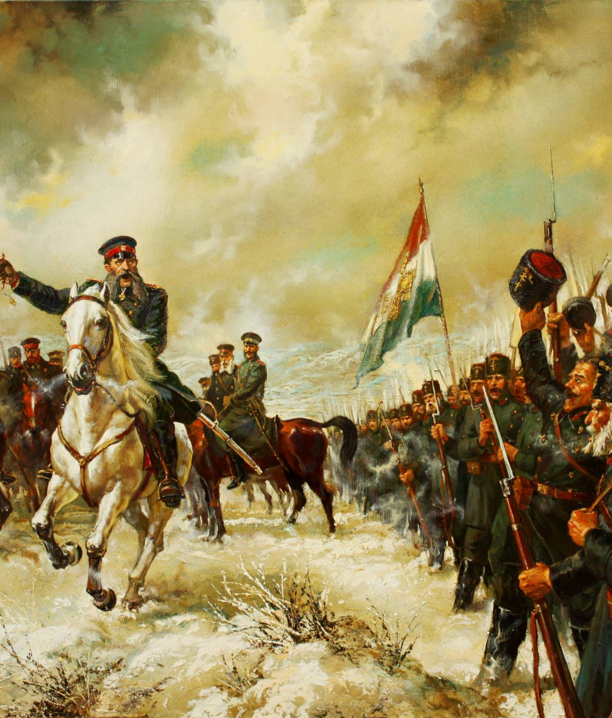
Результаты внешней политики
В итоге Россия вернулась в ранг великой державы после пересмотра Парижского мира. Также были достигнуты дипломатические успехи на Дальнем Востоке, присоединён новый регион — Средняя Азия. Победа в русско-турецкой войне 1877-1878 гг. стала крупным военным достижением. Она продемонстрировала эффективность военной реформы и укрепила авторитет России в глазах балканских народов.

Slide 14
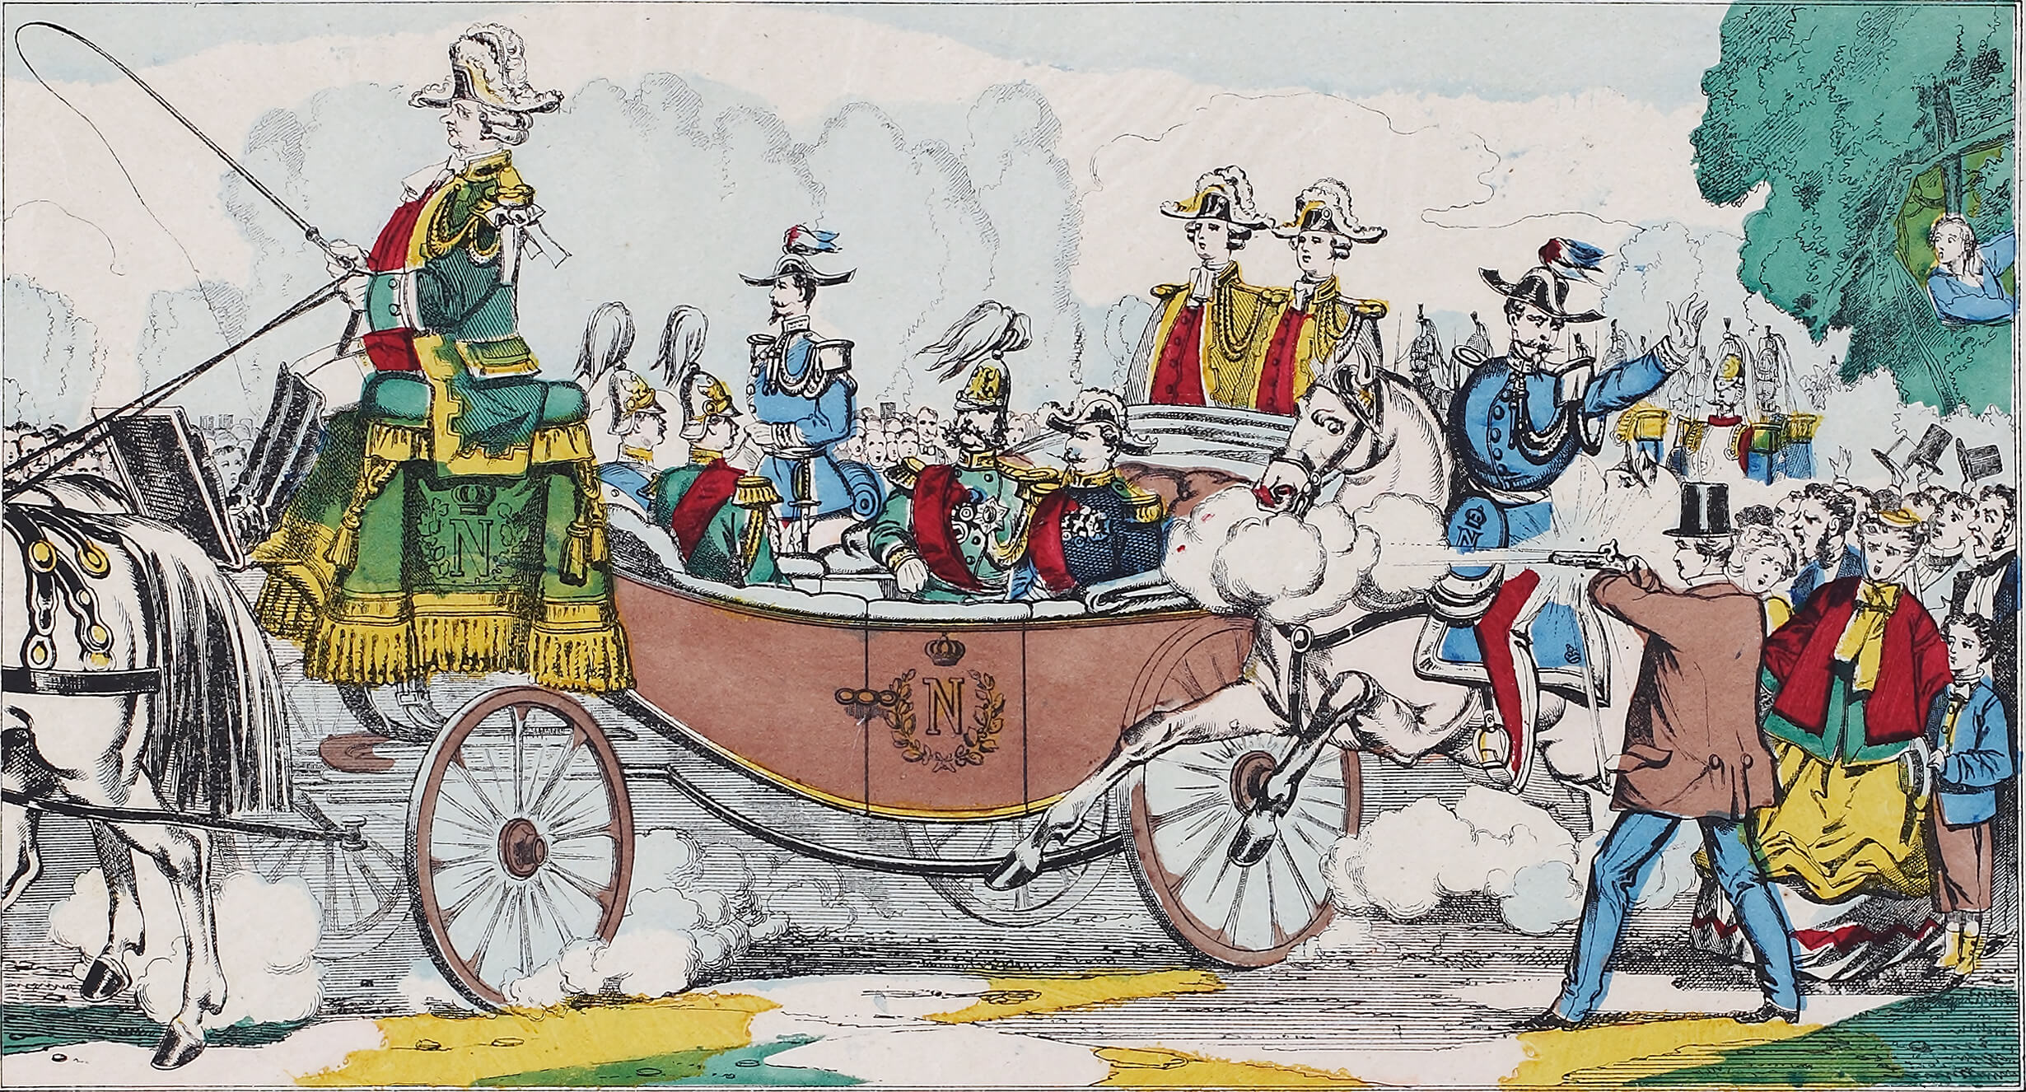
Покушения
Александра II защищали какие-то силы свыше! Ведь за годы пребывания на престоле Александр II несколько раз подвергался смертельной опасности. Против него было совершено несколько покушений. Первый раз это произошло в 1866-м, после того, как было подавлено Польское восстание. Покушение совершил Дмитрий Каракозов в России. Второй раз на царя покушались спустя год, в 1867-м. Император чуть не погиб от рук польского эмигранта Антона Березовского в Париже.

Slide 15
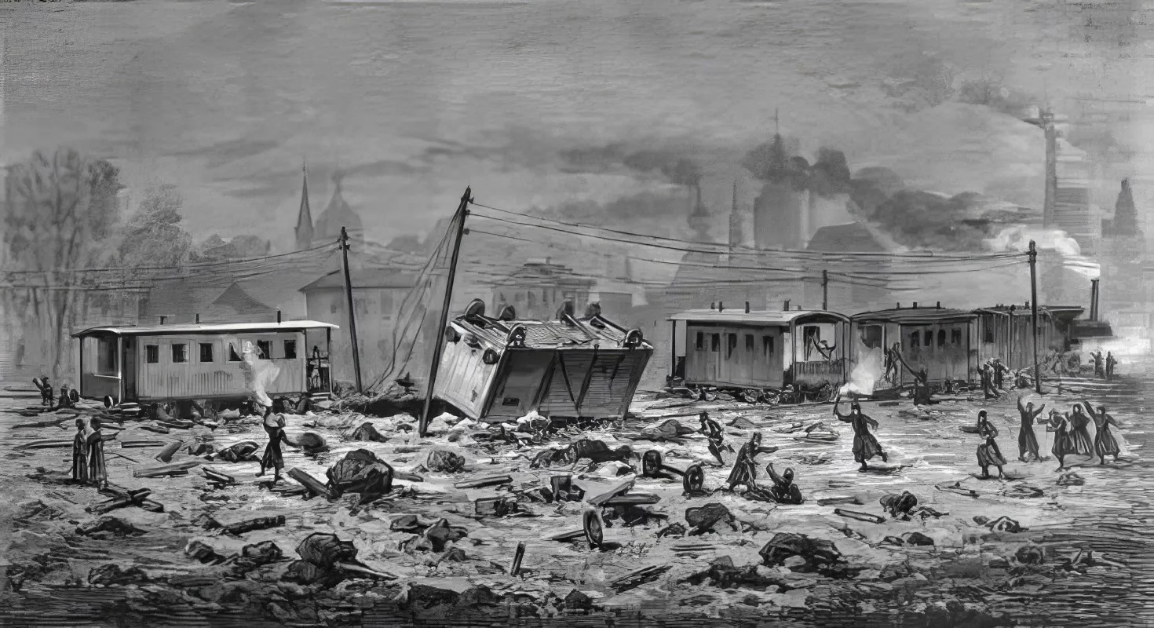
Покушения
В апреле 1879 года на Александра снова покушались. В конце лета по приговору исполнительного комитета «Народной воли» Александр II был приговорен к смертной казни. Участники этого движения заложили взрывчатку под императорский поезд, но ошиблись, и в результате взорвался совсем другой состав. После этого народовольцы предприняли еще одну попытку, и заложили бомбу в Зимнем дворце. Александр задержался, и когда прогремел взрыв, его в комнате не было, зато погибли несколько человек.

Slide 16
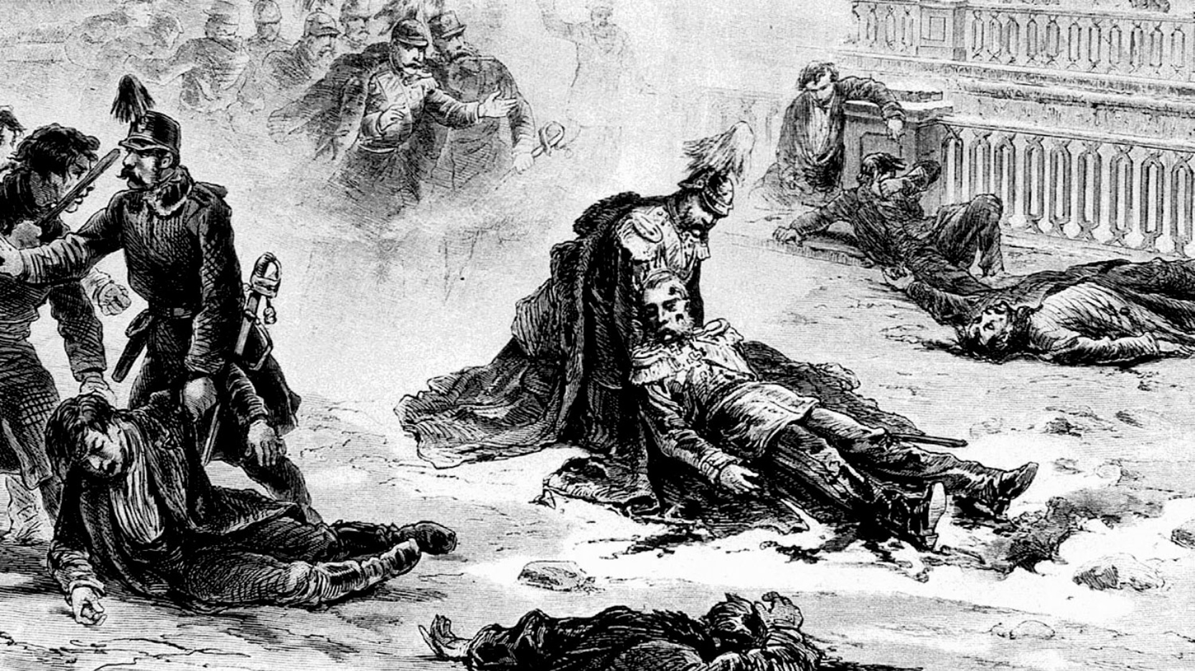
Смерть
Правительство создало Верховную распорядительную комиссию, которая должна была охранять императора. Однако это не помогло. 13 марта 1881 года народоволец Игнатий Гриневицкий бросил бомбу прямо к ногам государя. Александр получил многочисленные ранения от которых и умер.

Slide 17
Список источников
Точка зрения - Список семинарских вопросов по Истории России.pdf (vk.com)
Биография М.А. Полиевктова - https://www.tambovlib.ru/?view=persons.data.chicherin
Детство - https://biographe.ru/politiki/alexandr-2/?ysclid=lwgoc8syjr280755090
Восхождение на престол - https://biographe.ru/politiki/alexandr-2/?ysclid=lwgoc8syjr280755090
Внутренняя политика Александра II - https://obrazovaka.ru/istoriya/vnutrennyaya-politika-aleksandra-2-kratko.html?ysclid=lwgr2decpg897355085
Внешняя политика Александра II -https://obrazovaka.ru/istoriya/vneshnyaya-politika-aleksandra-2.html?ysclid=lwgsek4kr8828515183, https://www.pravmir.ru/aleksandr-ii-biografiya/
Смерть - https://biographe.ru/politiki/alexandr-2/?ysclid=lwgoc8syjr280755090

